Slide 1
KBO 투수 성적 예측 모델
컴퓨터시스템공학과(심화) 202646017 이소연

Slide 2
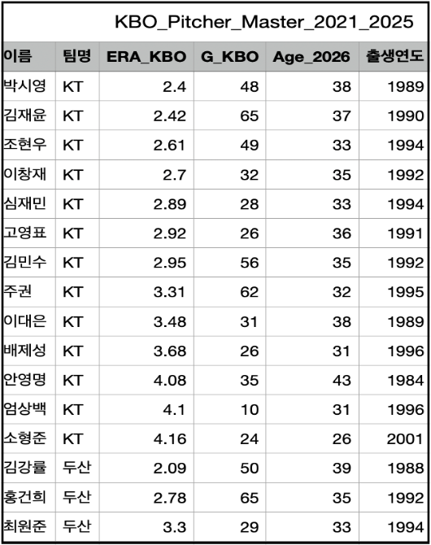
도메인 지식 적용
- 나이 변수 수집
문제 상황
결과 및 기대 효과
  기존 KBO 데이터나 스탯티즈 기록만으로는 타자의 '나이'를 알 수 없음
  나이가 들어서 성적이 떨어지는
  에이징 커브를 AI가 이해할 수 있음
  똑같이 성적이 떨어져도
  20대의 부진과
  30대 후반의 노쇠화를
  다르게 평가할 수 있음
해결 방안
  네이버에 타자 이름을 검색하는
  방식을 자동화하여, 선수들의
  [나이]와 [출생 연도]를 수집함

Slide 3
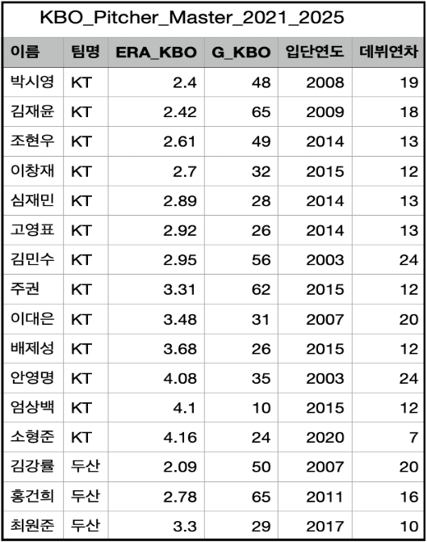
도메인 지식 적용
- 입단연도·데뷔연차 수집
문제 상황
결과 및 기대 효과
  데이터에 프로 경력 정보가 없어,
  고졸 신인과 대졸 신인의 경험치 차이,
  데뷔 연차에 따른 성적 안정성
  차이를 반영할 수 없음
  신인 투수 특유의 불안정한 성적과
  베테랑 투수의 안정적인 성적 패턴을
  AI가 구분하여 학습할 수 있게 됨
  또한 나이와 데뷔연차를 함께
  사용하면 고졸·대졸·독립리그 출신 등
  입단 루트에 따른 성장 곡선 차이까지
  간접적으로 반영 가능
해결 방안
  나무위키에서 선수명(야구선수) →
  선수명(팀명) → 선수명 순으로 탐색,
  프로 입단연도를 추출 후
  데뷔연차는(2026 - 입단연도 + 1) 계산

Slide 4
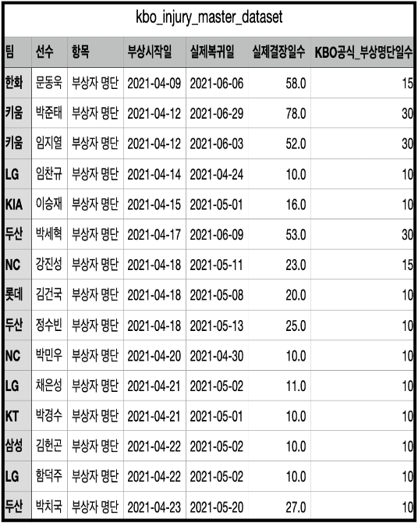
도메인 지식 적용
- 부상 데이터 수집
문제 상황
결과 및 기대 효과
  투수 성적 하락의 원인이
  실력 저하인지 부상인지 구분 불가
  부상으로 인한 일시적 성적 하락을
  AI가 실력 저하로 오학습하는 오류 방지
  실제 결장일수를 변수로 활용하면
  단순 부상 여부(0/1)보다 더 정밀한
  예측 가능
  투수가 부상 복귀 첫 시즌에 100%
  기량을 발휘하기 어렵다는 야구 도메인
  지식을 수치로 반영할 수 있게 됨
해결 방안
  KBO 1군 등록·말소 기록 크롤링
  → 부상 시작일 파악
  KBO 선수 이동 현황 크롤링
  → 부상 기록만 추출
  부상 시작일 이후 최초 1군 등록일을
  복귀일로 매핑 → 실제 결장일수 계산

Slide 5
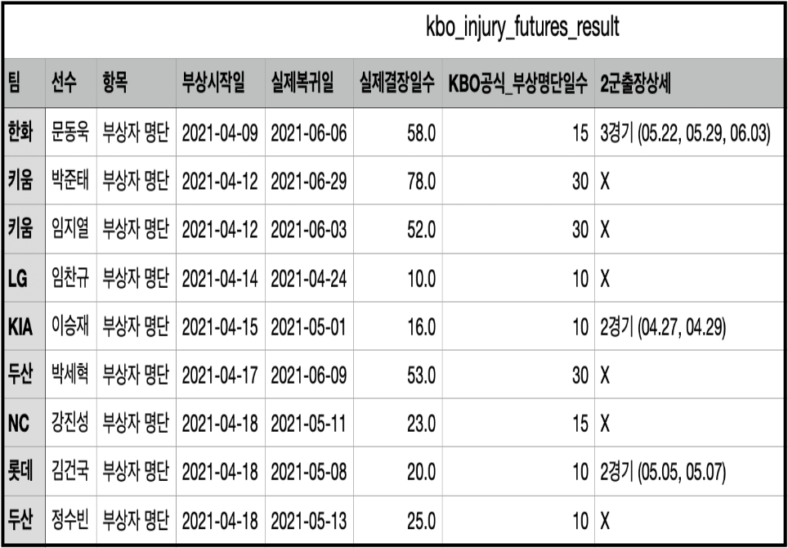
도메인 지식 적용
- '전략적 2군행'과 '진짜 부상'의 분리
  노이즈 필터링:
  한국인 성씨 정규표현식을 적용하여
  잦은 방출로 예측이 불가능한 외국인 선수
  데이터 일괄 제거
  부상-복귀일 추적 로직:
  선수의 부상 시작일을 기준으로,
  1군 엔트리에서 해당 날짜 이후에 발생한
  가장 빠른 1군 등록일을 탐색하여 매핑
  핵심 파생 변수 도출:
  실제 복귀일 - 부상 시작일 = [실제 결장 일수]

